Slide 1
北京盈建科软件股份有限公司 (Beijing YJK Building Software Co., Ltd.)
配筋异常及计算中断常见问题
北京技术：申茂聪
2022年12月

Slide 2
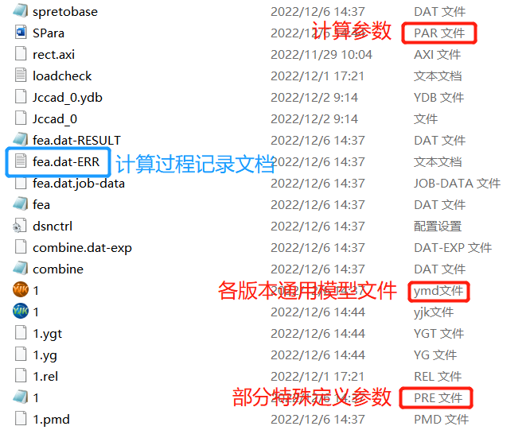
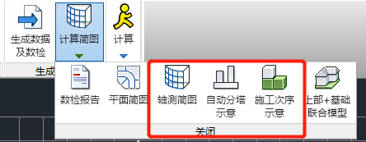
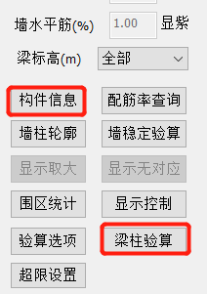
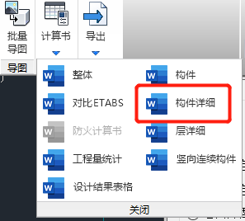
北京盈建科软件股份有限公司 (Beijing YJK Building Software Co., Ltd.)
模型检查工具：
计算前模型检查
计算后构件检查

Slide 3
内容
一
配筋异常相关总结
二
计算中断相关总结
三
其他报错整理

Slide 4
配筋异常相关总结
一、配筋异常相关总结
自定义荷载组合
楼层施工次序
0.2V0调整
多塔定义划分
温度荷载
剪重比调整
受剪承载力考虑薄弱层自动放大

Slide 5
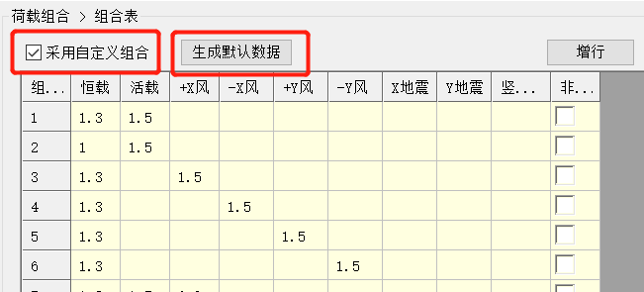
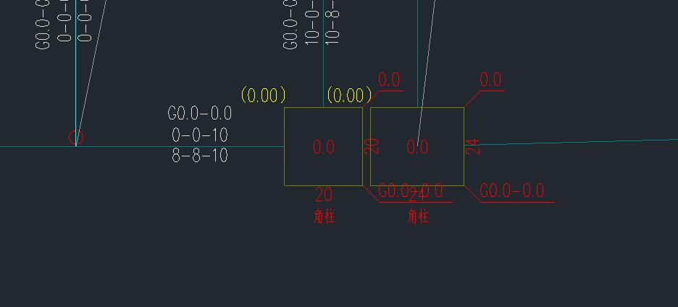
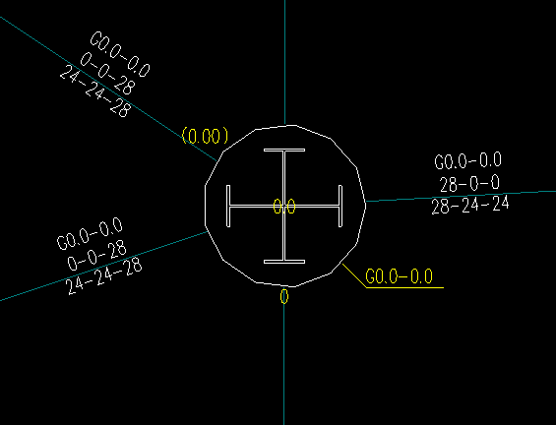
配筋异常相关总结
自定义荷载组合
自定义的荷载组合，非自定义工况
若采用此表，需勾选后点击生成默认数据

Slide 6
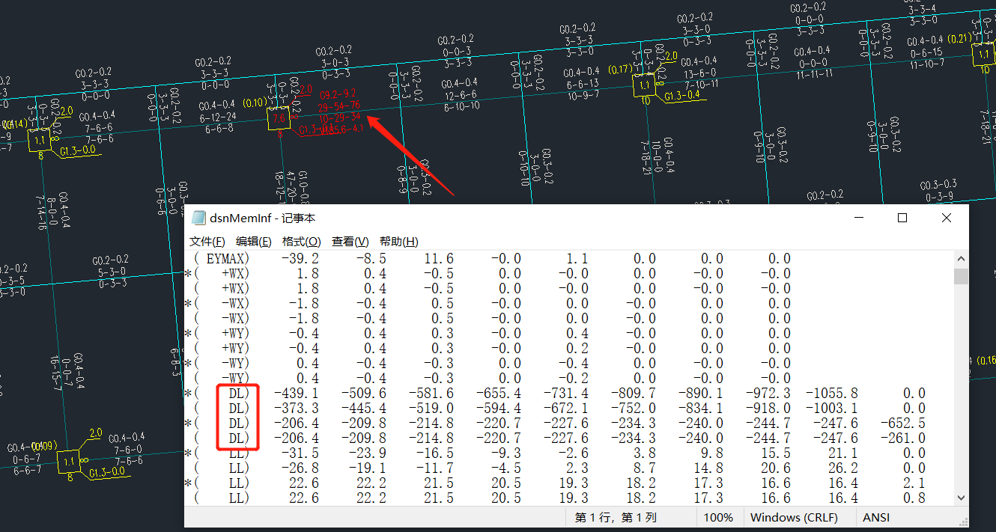
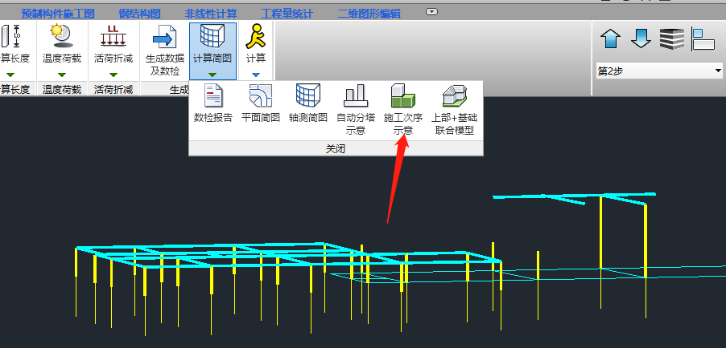
配筋异常相关总结
楼层施工次序
楼层局部构件的施工次序有误
恒载工况下内力特别大
计算简图-施工次序示意快速定位

Slide 7
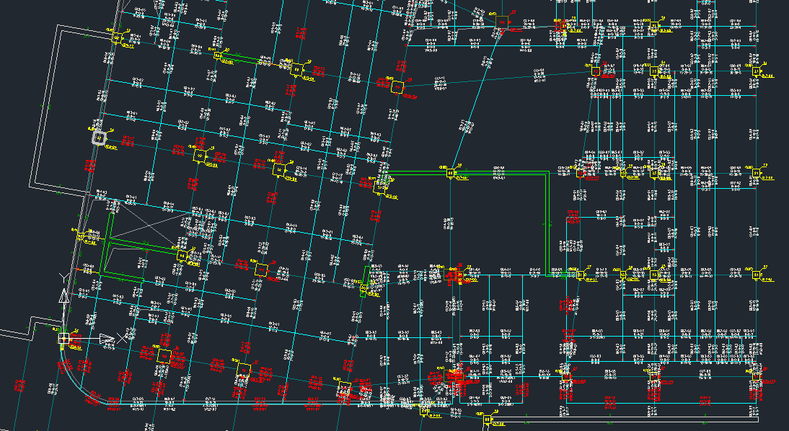
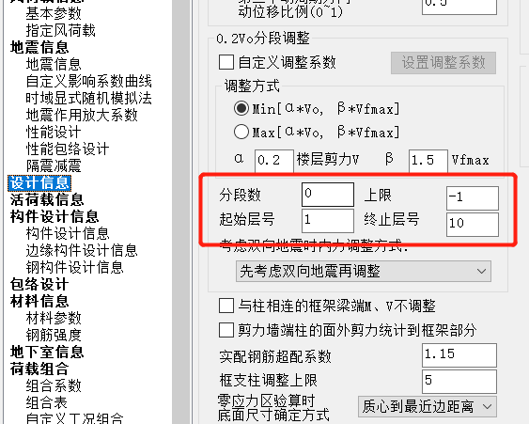
配筋异常相关总结
0.2V0调整
竖向构件不连续楼层应分段调整
地下室由于加的挡墙或人防墙比较多，一般不做调整

Slide 8
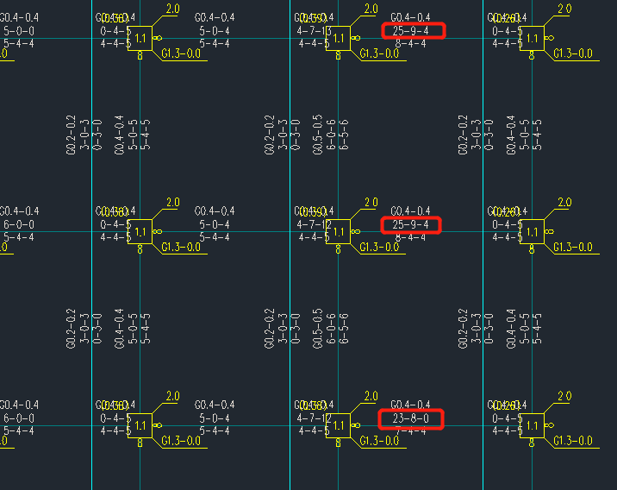
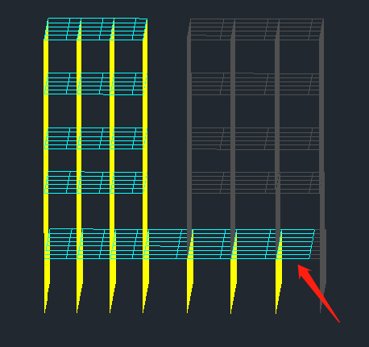
配筋异常相关总结
多塔定义划分
整体计算时，配筋正常，取包络后配筋超限特别多，自动划分导致分塔有大悬挑构件甚至缺少约束
取包络的位置为各分塔构件，不包括地下室
分塔处斜向下45°划分，并与15m取包络

Slide 9
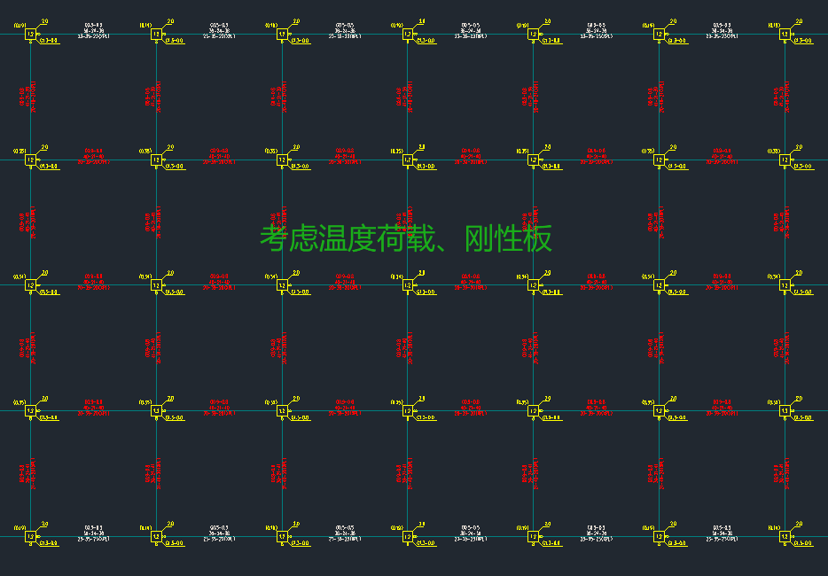
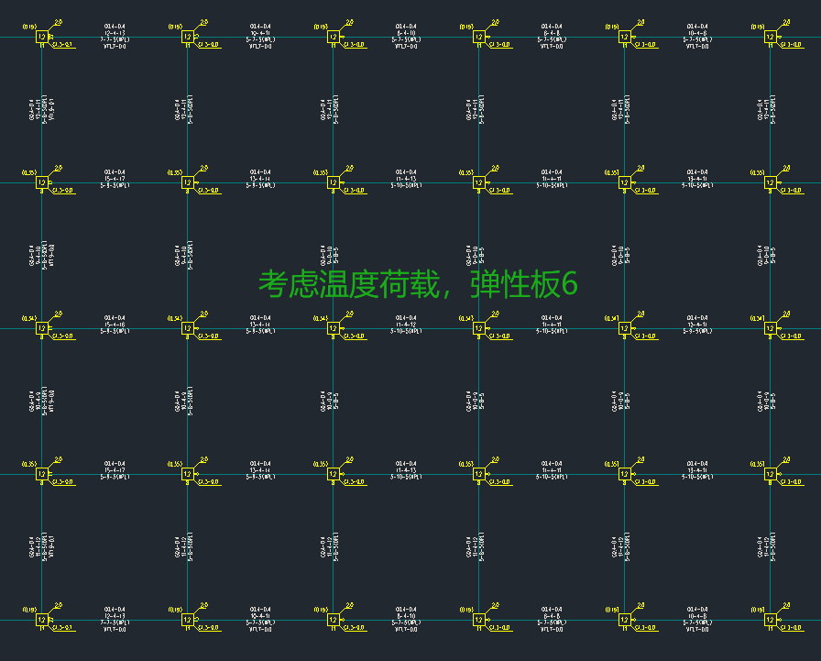
配筋异常相关总结
温度荷载
计算时要考虑楼板面内的实际刚度，刚性楼板会约束梁的正常变形，产生过大的轴力
板配筋时若考虑温度作用需定义弹性板6，考虑面内和面外的实际刚度

Slide 10
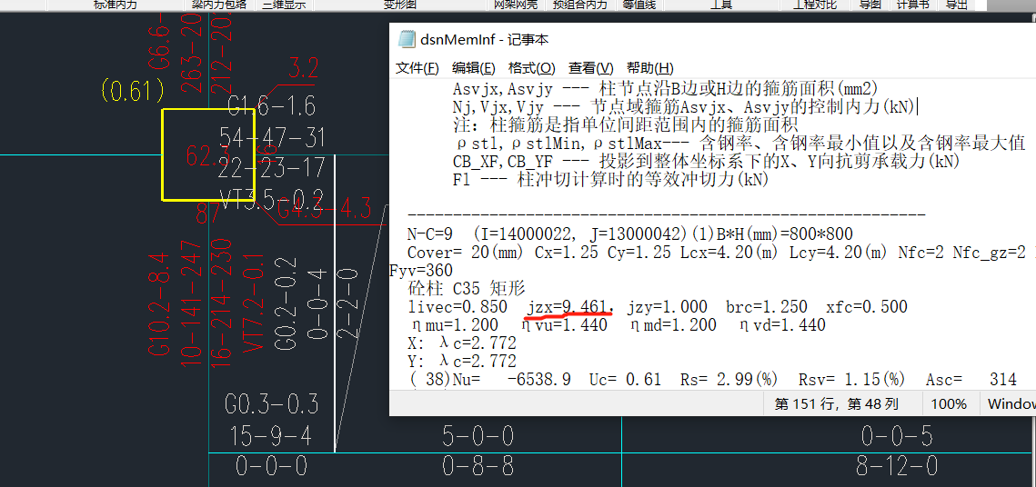
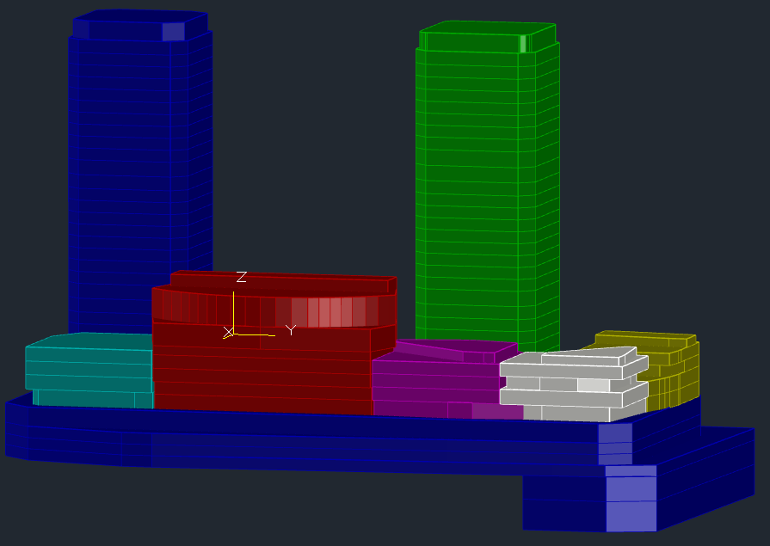
配筋异常相关总结
剪重比
参与有效质量系数不够
局部振动占比过多
地震影响系数最大值α_{max}调整后，剪重比调整的剪力系数同样会等比例进行放大

Slide 11
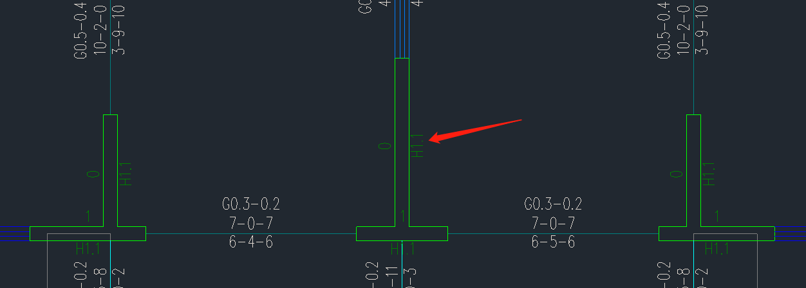
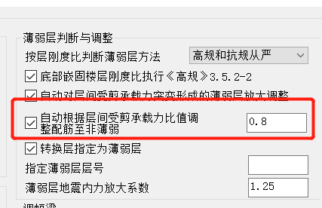
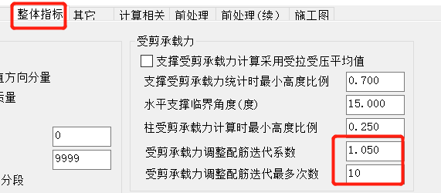
配筋异常相关总结
受剪承载力考虑薄弱层自动放大
当楼层受剪承载力之比略小于0.8（大于0.75）时建议勾选
高级参数中可以修改迭代的幅度和次数
只针对混凝土、型钢混凝土构件有效
对于已经是按刚度比判断出来的软弱层，软件仍继续调整配筋至非薄弱

Slide 12
计算中断相关总结
二、计算中断相关总结
不清楚的错误
捕获异常错误
出现意错外误
求解错误

Slide 13
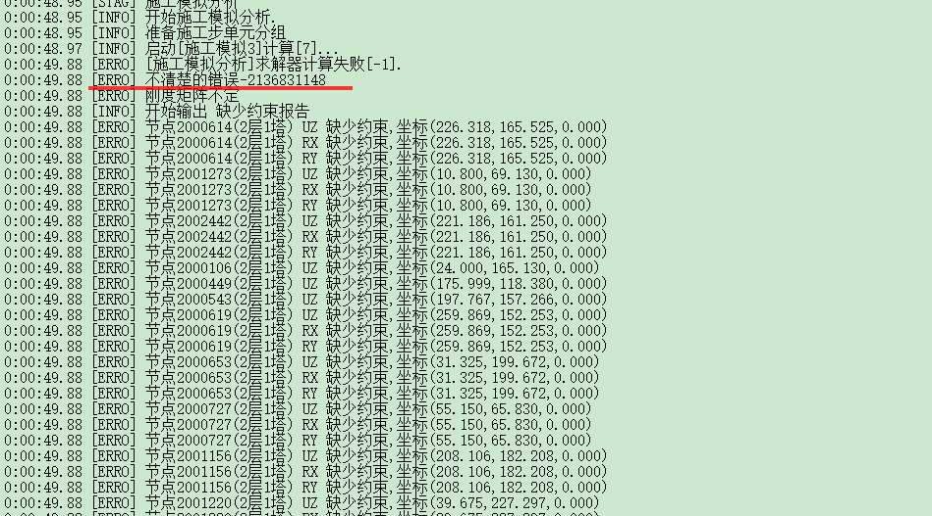
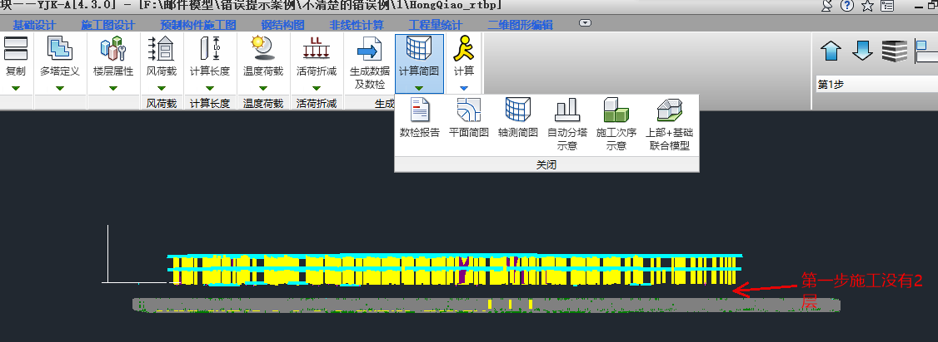
计算中断相关总结
不清楚的错误
施工模拟求解器失败+不清楚的错误导致节点出现机构，此时基本可以确定是楼层施工次序有误，可到轴测简图里进行查看

Slide 14
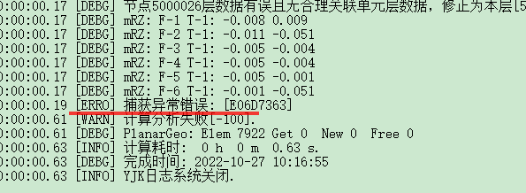
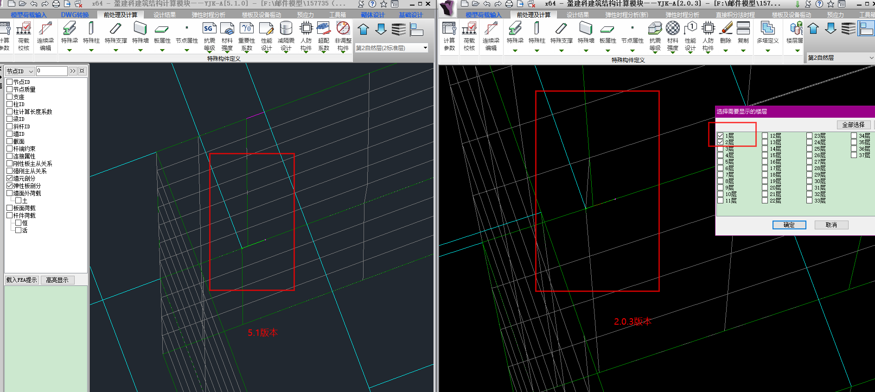
计算中断相关总结
捕获异常错误
建模的不合理导致的，基本都是因为剪力墙单元不协调导致的，平时常见的分为两大类型，一类是上下剪力墙节点不对应，另一类就是存在较小墙段，导致与相邻构件或者相邻层剪力墙不协调

Slide 15
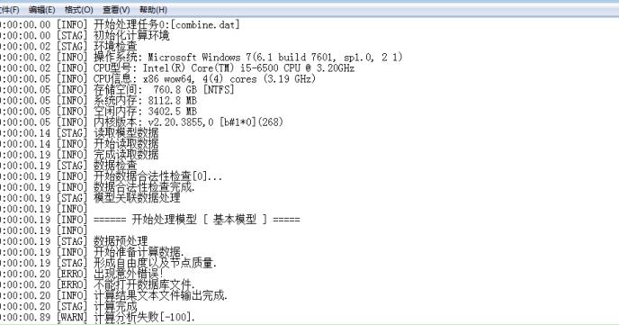
计算中断相关总结
出现意外错误
出现意外错误同时出现在形成自由度以及节点质量之后，大部分原因是授权的问题

Slide 16
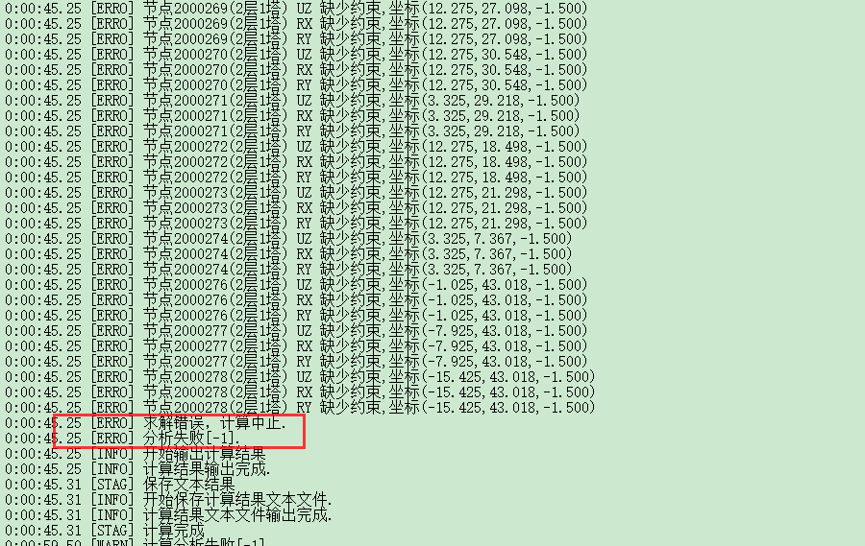
计算中断相关总结
求解错误
模型存在机构
考虑了重力二阶效应
错层梁处刚性杆铰接
多塔划分不合理
定义了实体构件
屋面撑定义单拉、压杆

Slide 17
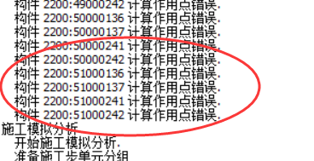
其他报错整理
三、其他报错整理
问题原因：常见是因为定义了实体构件或者存在异形单元的墙元等
解决方案：一般不影响计算的话，可以忽略。
少数情况梁刚度系数异常，也会有这个提示，自定义删除清理一下即可
问题原因：一般是梁刚度折减、连梁折减系数异常导致的
解决方案：因为有些情况看是看不出来的，所以直接用“自定义删除”清理一下即可。
刚度系数错误可能会导致配筋设计卡死，也可能倒是无法计算完成；

Slide 18
其他报错整理
问题原因：可能是含有柱帽，但是柱帽存在异常信息；也可能是存在异常的层间板信息 解决方案：如果是存在柱帽，可以统一裁剪一下；如果是层间板，轴测简图里面查看下层间板是否有网格划分异常
问题原因：地震计算参数的特征值分析方法按照默认的“WYD-RITZ”不太合适 解决方案：改为第一种“LANCZOS”再去计算即可
问题原因：因为模型中存在多余节点或者构件偏心，将原本的一整根梁打断，那么原来的一整根梁上的线荷载长度就超过了打断之后的梁长，软件就给出了提示
解决方案：软件会自行处理的，不需要人为干预

Slide 19
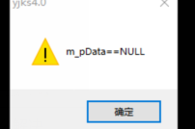
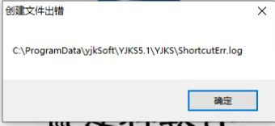
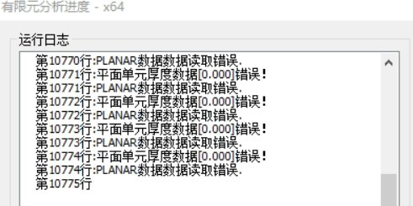
其他报错整理
问题原因：文件损坏，读取不到
解决方案：删掉工程文件夹下的.yg和.ygt在运行工程
解决方案：工程打包后就好
问题原因：层间板存在0厚的板，或者定义蒙皮材料后有0厚的板
解决方案：修改板厚即可

Slide 20
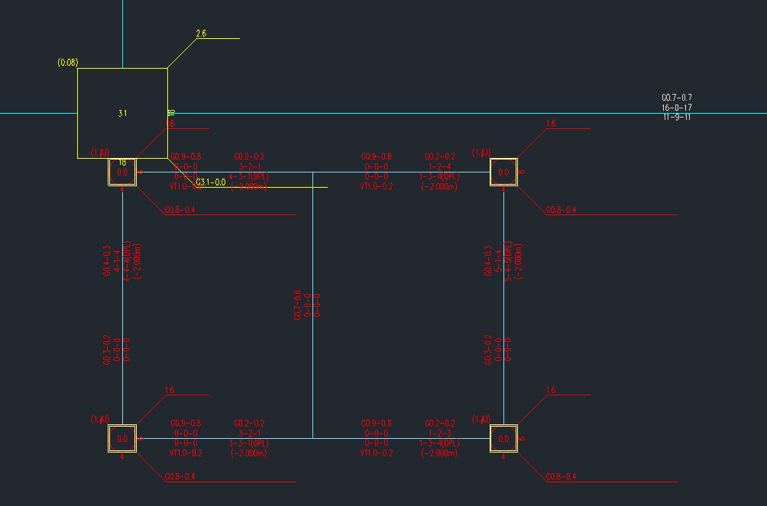
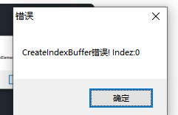
其他报错整理
问题原因：PK转YJK，材料属性那里有误，导致钢梁按混凝土梁输出结果
解决方案：转模型时通过PK导出JWD文件，然后再导入YJK
问题原因：电脑显卡驱动版本低
解决方案：下载个鲁大师，更新下显卡驱动

Slide 21
THE END, THANK YOU!

